Slide 1
Nebensatz mit „wenn“
Lehrerin:
Biljana Lajić

Slide 2
Nebensatz mit „wenn“
Ich habe hohes Fieber. Ich gehe zum Arzt.
Wenn ich hohes Fieber habe, (dann) gehe ich zum Arzt.
NEBENSATZ HAUPTSATZ
Ich gehe zum Arzt, wenn ich hohes Fieber habe.
HAUPTSATZ NEBENSATZ

Slide 3
Beispiele
1. Du fühlst dich krank. Wir müssen zum Arzt gehen.
Wenn du dich krank fühlst, (dann) müssen wir zum Arzt gehen.
Wir müssen zum Arzt gehen, wenn du dich krank fühlst.
2. Doktor Möller hat einen freien Termin. Wir kommen heute Nachmittag.
Wenn Doktor Möller einen freien Termin hat, (dann) kommen wir heute Nachmittag.
Wir kommen heute Nachmittag, wenn Doktor Möller einen freien Termin hat.

Slide 4
Wortfolge im Nebensatz
Wenn ich hohes Fieber habe, dann gehe ich zum Arzt.
Ich gehe zum Arzt, wenn ich hohes Fieber habe.
Der Nebensatz formuliert die Bedingung(uslov), die erfüllt sein muss, damit die Folge(posljedica) , die im Hauptsatz angegeben wird, realisiert werden kann.
Die entsprechenden Fragewörter lauten: „Wann?“ und „Unter welcher Bedingung?“
Wortfolge im Nebensatz
WENN Subjekt ...... Verb
Position 1 Position 2 Satzende

Slide 5
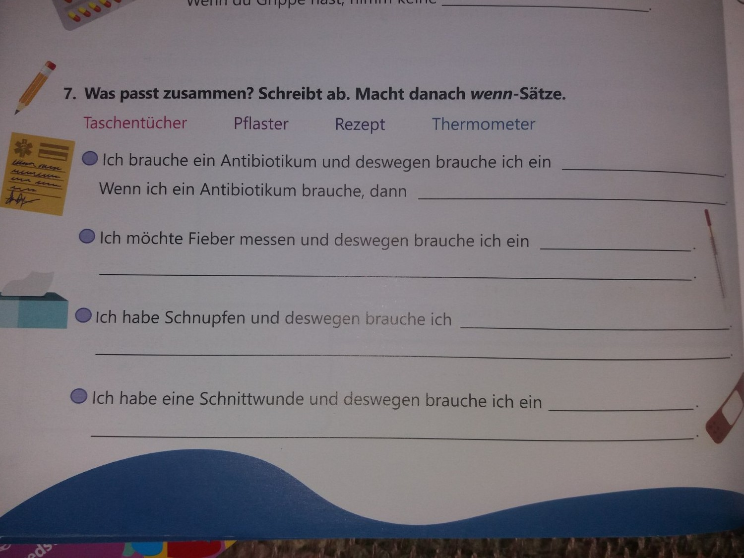
Rezept
brauche ich ein Rezept.
Thermometer
Wenn ich Fieber messen möchte, dann brauche ich ein Thermometer.
Taschentücher
Wenn ich Schnupfen habe, dann brauche ich Taschentücher.
Pflaster
Wenn ich eine Schnittwunde habe, dann brauche ich ein Pflaster.

Slide 6
Die Hausaufgaben
1. Lehrbuch: Seite 24, Aufgabe 6
2. Macht wenn-Sätze!
z.B. Du hast am Samstag kein Fieber. Du kannst zur Party gehen.
Wenn du am Samstag kein Fieber hast, dann kannst du zur Party gehen.
Du kannst zur Party gehen, wenn du am Samstag kein Fieber hast.
a. Ich treibe Sport. Ich bin gesund.
b. Ich übe regelmäßig. Ich bleibe gesund.
c. Markus geht zum Arzt. Es geht ihm nicht gut.
d. Petra hat Kopfschmerzen. Sie nimmt Tabletten.

